Slide 1
一些CSS实用小技巧和命名规范
---分享人:张耕恺

Slide 2
大纲：
分享精髓：实用+简单
分享内容：4个实用技巧+3个注意点+1个命名规范
分享理解：写js靠逻辑，写CSS有时靠想象力
Tips：不知道的算来的有意义，知道的就算复习

Slide 3
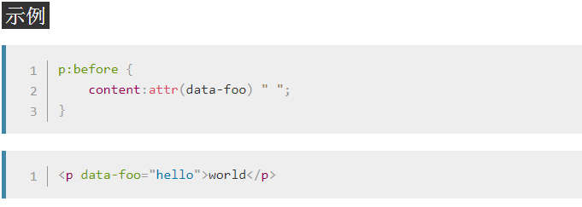
技巧1：css中的attr取值
CSS表达式 attr() 用来获取选择到的元素的某一HTML属性值，并用于其样式。它也可以用于伪元素，属性值采用伪元素所依附的元素。
attr() 表达式可以用于任何CSS属性。

Slide 4
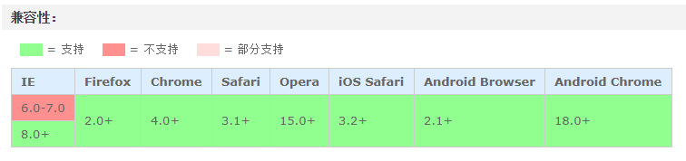
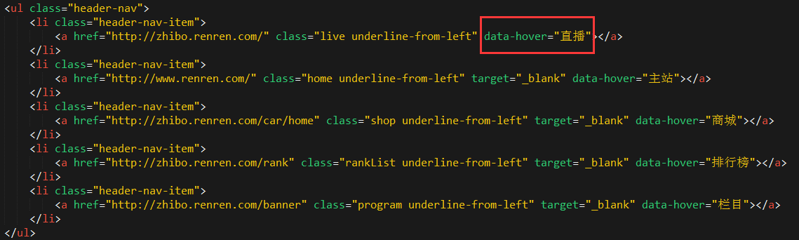
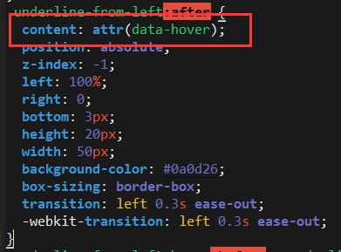
技巧1：css中的attr取值
实际应用
使得CSS拥有了动态生成页面的能力，你实际上可以用它配合content对页面的很多其他元素和属性进行操作

Slide 5
技巧2：counter计数器
Tips: 在一些小项目中，不想用webpack等打包工具，却想享受css预处理器带来的便利，推荐工具koala
使用方法：
counter-reset:重置计数器 [name,num] (计数器名称，起始值，不写默认为0) 可同时命名
counter-increment： 计数器递增（递减） 可同时命名
counter() ：显示（输出）计数器 [name,style] ->style参数与list-style-type参数相同
counters() ：显示（输出）计数器 [name,string] ->string参数就是以什么分割嵌套计数，比如说1-1,1-2，此时，“-”就是string参数

Slide 6

技巧2：counter计数器
counter-reset: 顾名思意，就是“计数器-重置”的意思。主要作用就是给计数器 起个名字。如果可能，顺便告诉下从哪个数字开始计数。默认是0,可以为负数。
counter-increment：顾名思意，就是“计数器-递增”的意思。值为counter-reset的1个或多个关键字。后面可以跟随数字，表示每次计数的变化值。如果缺省，则使用默认变化值1
counter()/counters() ：显示（输出）
counters() ：嵌套计数

Slide 7
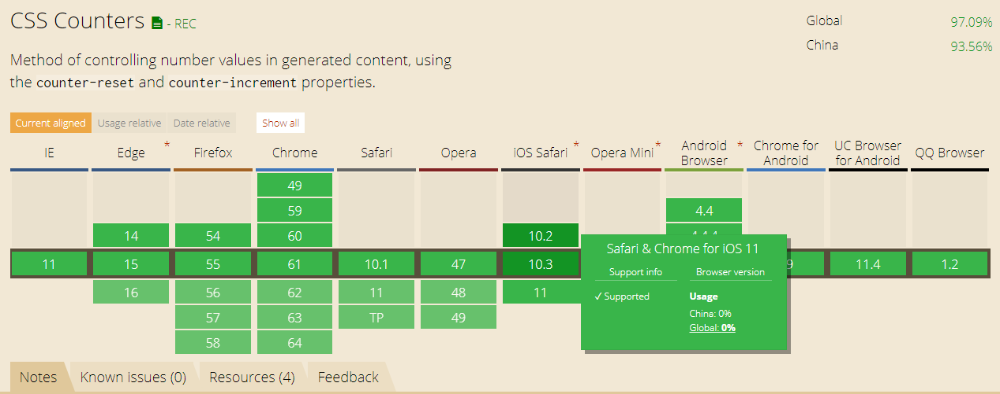
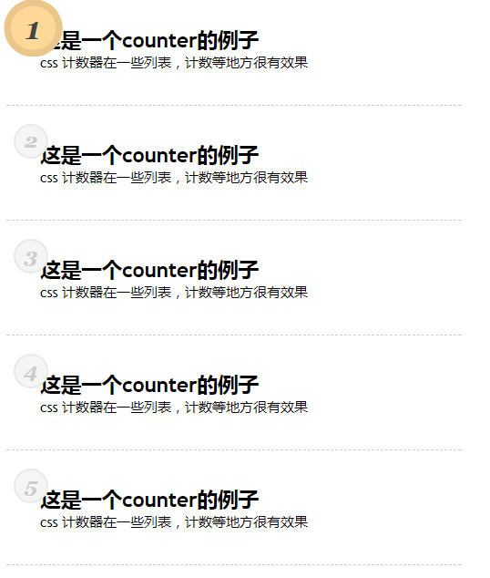
技巧2：counter计数器
兼容性（IE8+）
实际应用：
列表，计数，轮播广告…等等，只要是有序序号呈现的地方，都可以使用，同时因为计数器是伪元素控制显示的。因此，我们几乎可以应用各种CSS样式，各种定位，灵活，强大

Slide 8
技巧3：关键帧动画和伪元素的妙用
首先说关键帧动画：
animation-timing-function 除了linear/ease/ease-in 等常用的属性，
还有steps()/step-start/step-end。
timing-function 作用于每两个关键帧之间，而不是整个动画,，
eg: setps(3)会将每个关键帧分三步完成
css允许我们将动画切割成清楚的步数，而不是连续的动画
---------------------------------------------------------------------------------------
steps(n) 平分帧
step-start 是去显示下一帧的图像 == steps(1,start)
step-end 是去显示上一帧的图 像 == steps(1,end)

Slide 9
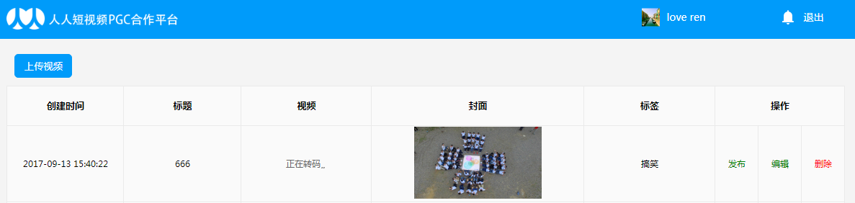
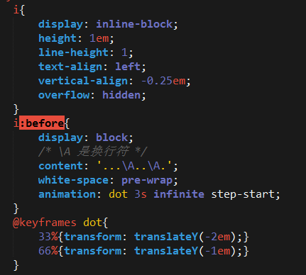
技巧3：关键帧动画和伪元素的妙用
通过关键帧动画和伪元素配合，做按钮loading状态动画

Slide 10


技巧4：渐变动画
遇到的困难：
当鼠标hover上去后，线性背景有一个动画。
解决方法：透明度的变化

Slide 11
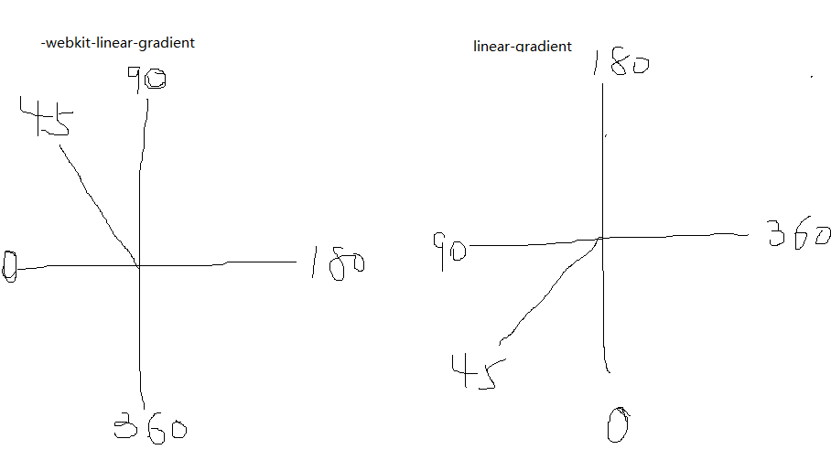
技巧4：渐变动画&& 注意1：有无前缀的差别
思维发散：其他方法使背景渐变“动起来”
1.改变background-position
2.运用伪元素和overflow,让其在父元素中运动，造成渐变动画的假象
坑：加上浏览器前缀后，渐变方向会改变

Slide 12
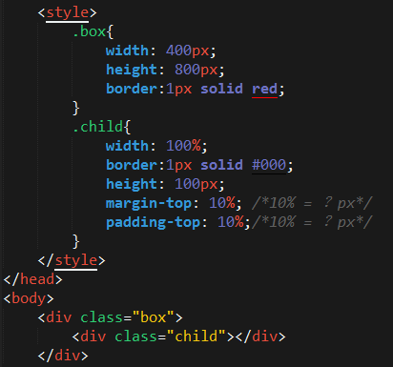

注意2：margin，padding 取值为百分比时
Margin-top 和 padding-top为多少px
此特性被用来做高度自适应占位
推荐博文：
https://segmentfault.com/a/1190000004231995
当margin和padding取百分比值时的参照属性是什么。

Slide 13
注意3：background-position
默认值为： 0% 0% ,如果只指定了一个值，该值将用于横坐标。
纵坐标将默认为 50% 。如果指定了两个值，第二个值将用于纵坐标。
positionX = (容器的宽度-图片的宽度) * percentX;
positionY = (容器的高度-图片的高度) * percentY;
所以50% 50% 是和 center center 是一样的

Slide 14
命名规范：
遇到的问题：
日常开发中，复用一套css ,（特别是后台开发），可能会出现以下问题：
1. 删除某个类名后，样式出现了问题。
2. 为了不破坏样式，只能保留该类名，但却不符合当前内容的语义。
3. 修改别人代码时，由于css编写没有一个统一的规范，千人千种方式，然后就出现覆盖，！important等方式使css生效，导致样式越发混乱和臃肿，牵一发而动全身。

Slide 15
命名规范：
1. 尽量不要使用通用标签名作为选择器
.g-content .g-content-list li { }
.g-content .g-content-list .item { }
基于 CSS 选择器的解析规则（从右向左），建议使用上述第二种 .g-content .g-content-list .item { } 。浏览器的排版引擎解析 CSS 是基于从右向左（right-to-left）的规则，这么做是为了使样式规则能够更快地与渲染树上的节点匹配
2. 预处理器嵌套不要超过3层
3. 成规则的命名空间规范
没有选择 BEM
这种命名过于严苛及样式名过长过丑的规则，采取了一种比较折中的方案

Slide 16
命名规范：
命名空间规范
布局：以 g 为命名空间，例如：.g-wrap 、.g-header、.g-content。
状态：以 s 为命名空间，表示动态的、具有交互性质的状态，例如：.s-current、s-selected。
工具：以 u 为命名空间，表示不耦合业务逻辑的、可复用的的工具，例如：u-clearfix、u-ellipsis。
组件：以 m 为命名空间，表示可复用、移植的组件模块，例如：m-slider、m-dropMenu。
钩子：以 j 为命名空间，表示特定给 JavaScript
调用的类名，例如：j-request、j-open。

Slide 17
下期分享：
Vue.js

